Slide 1
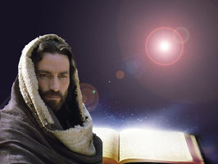
Lección 5
2 de mayo 2026
CÓMO ESTUDIAR LA BIBLIA
TEXTO CLAVE: Isaías 55:11
Escuela Sabática – 2° Trimestre de 2026

Slide 2
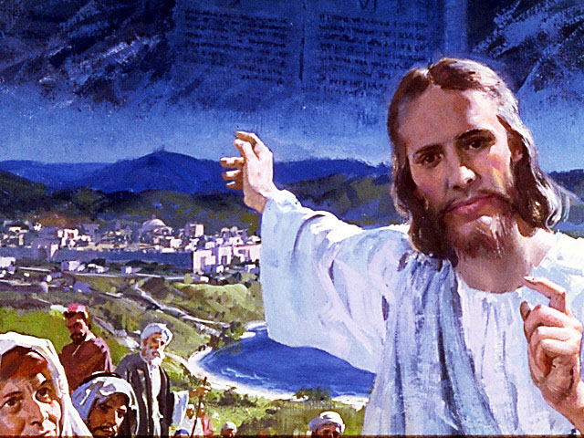
I. OBJETIVO: ¿Qué enseñar y aprender?
Aprendamos a ser, un discípulo que sabe estudiar la Biblia, y crece en la relación con Dios.
APRENDIZAJE POR NIVELES:
SABER: Entender, sobre cómo estudiar la Biblia.
SENTIR: El deseo de conocer a Dios y relacionarse con Dios.
HACER: La decisión de dar tiempo para Dios, y escuchar los consejos de él diariamente.

Slide 3

II. MOTIVAR: ¿Cómo motivar y cómo enseñar?
Con preguntas motivadoras, presentando necesidades y casos de la vida:
¿Tiene mucho valor dedicar un tiempo para estar con Dios?
¿Cuál es el lugar apropiado para comunicarse con Dios?
¿Cómo estudiar la Biblia para acercarte más a Dios?

Slide 4
III. EXPLORA: 1.¿Tiene mucho valor dedicar un tiempo para estar con Dios? Juan 15:1- 8
Abrir mi corazón a Dios en oración privada, y escuchar sus consejos mediante su Palabra escrita tiene mucho valor, porque te pones en contacto con tu Padre Celestial fuente de vida y fortaleza.
“Consagra tu tiempo a Dios. Sí estás ocupado y siempre aparecen cosas urgentes, pero el tiempo dedicado a estar con Dios tiene un VALOR INCALCULABLE.” (GEB40)
“Pide a Dios que ponga en tu corazón el deseo de acercarte a él. Reclama la promesa que se encuentra en Jeremía 29:13 y Salmo 37:4. Invítalo a que te despierte antes de lo habitual” (Id)

Slide 5
2. ¿Cuál es el lugar apropiado para comunicarse con Dios? Marcos 1:35
“Ve un lugar tranquilo donde puedas estar a solas con Dios, lee Salmo 46:10.” (GEB40)
“Jesús solía apartarse del ajetreo y del bullicio de la vida cotidiana para dirigirse a un lugar solitario y tranquilo, para pasar tiempo con su Padre antes de que amaneciera.” (GEB 41)
“Imagina la siguiente escena: Jesús sentado junto al mar de Galilea o en la ladera de una colina orando antes de que el mundo a su alrededor despertara.” (Id)
“¿Hay algún lugar tranquilo en tu casa o al aire libre donde puedas encontrarte cada mañana con tu Dios?.”(Id)
Notes:
GEB

Slide 6
3. ¿Cómo estudiar la Biblia para acercarte más a Dios y recibir su bendición? Jeremías 29:13; Salmo 33:7
“Nunca se debería estudiar la Biblia sin oración. Solo el Espíritu Santo puede hacernos sentir la importancia de esas cosas fáciles de entender, o impedir que forcemos el sentido de las verdades difíciles de comprender.” (CC 658; GEB 52)
Es recomendable leer y escribir lo que nos está diciendo Dios. “Si no puedes escribir, haz la prueba de leer la Biblia en alta voz, o escuchar su lectura; agradecer a Dios por el mensaje.” (GEB 52)
“Compartir el mensaje, esto nos ayuda a retener el conocimiento.” (Id) Para los principiantes de la lectura empezar con el libro de Jonás, o Marcos.

Slide 7
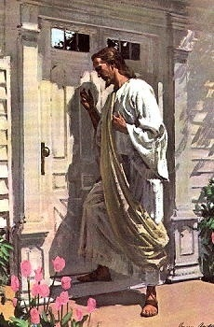
IV. APLICA: ¿Qué debo sentir al recibir estos conocimientos?
El deseo de leer la Biblia siempre con oración fervorosa, y compartir el resumen del mensaje leído.
¿Deseas leer la Biblia con fe?
¿Cuál es tu decisión?
V. CREA: ¿Qué haré para compartir esta lección la próxima semana? Crear oportunidades y compartir sobre como leer la Biblia. Amén

Slide 8


Créditos
DISEÑO ORIGINAL
Lic. Alejandrino Halire Ccahuana
http://decalogo-janohalire.blogspot.com/p/escuela-sabatica.html
Distribución
Recursos Escuela Sabática ©
Para recibir las próximas lecciones inscríbase enviando un mail a:
www.recursos-biblicos.com
Asunto: Lecciones en PowerPoint
RECURSOS BÍBLICOS
Recursos gratuitos
https://www.recursos-biblicos.com/2014/04/resumen-de-la-leccion-de-escuela-sabatica-para-segundo-trimestre-2014.html
https://es.slideshare.net/ahalirecc
Recursos
Escuela Sabática

